Slide 1
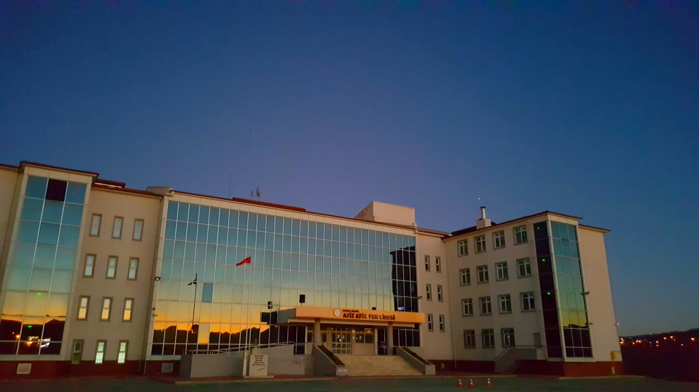
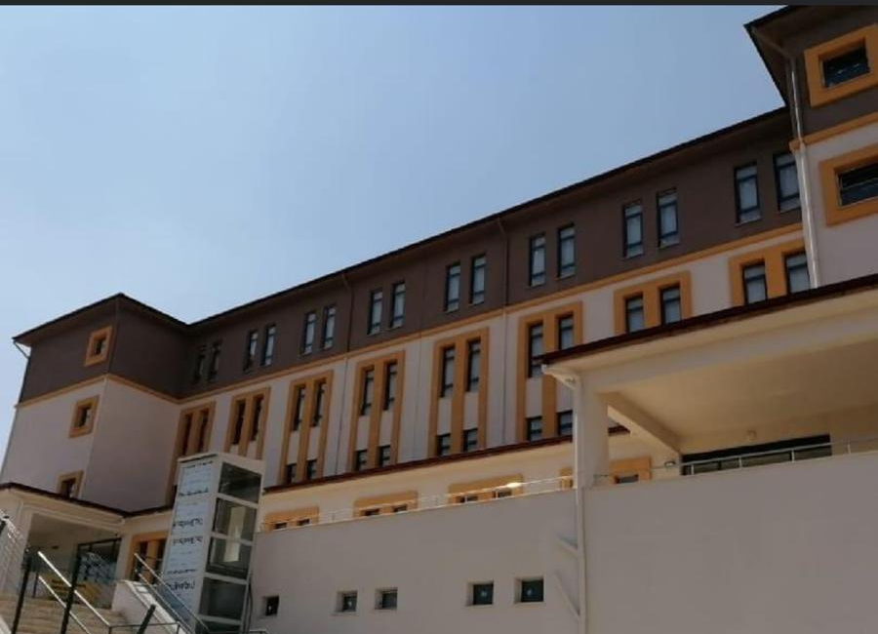
19.10.2022
OKUL ORTAKLIĞI TOPLANTISI
SAMSUN/İLKADIM
AZİZ ATİK FEN LİSESİ
BURDUR/KARAMANLI
HAKAN SEVİM FEN LİSESİ

Slide 2
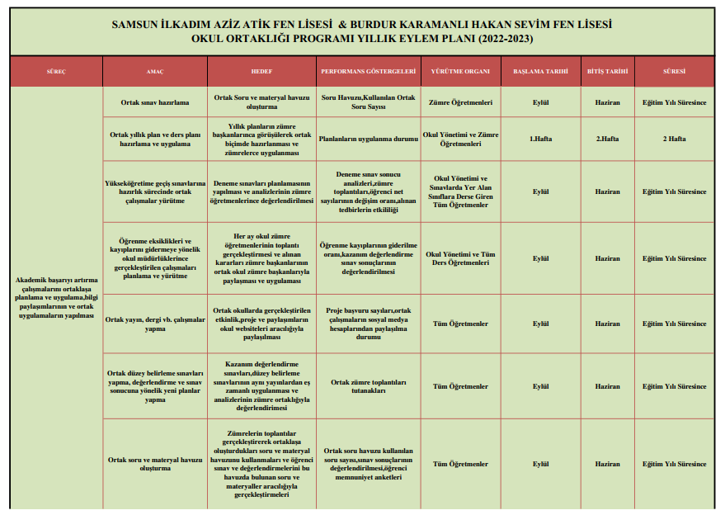
1-ORTAK EYLEM PLANI HAZIRLANMASI
*Okul yönetimleri ve zümre öğretmenleri tarafından çevrimiçi toplantılar gerçekleştirerek ortak eylem planı oluşturuldu. Gelen yazıda örnek eylem planı şablonu gönderileceği belirtildiği için eylem planları İL Mem’lere henüz gönderilmemiştir.
*Ortak eylem planı kapsamında yapılacak faaliyetlerin değerlendirilmesi için somut performans göstergeleri belirlendi. bir sonraki eğitim-öğretim yılı için planlanacak faaliyetlere “izleme ve değerlendirme” süreci yıl sonunda yapılan performanslar ile geri bildirim sağlanmak üzere planlandı.

Slide 3
2-ÖĞRENME EKSİKLİKLERİ VE KAYIPLARININ TESPİTİ VE GİDERİLMESİ
*
öğrenme eksiklikleri ve kayıplarının tespiti için 9, 10. Ve 11. sınıflar için belirli derslerden ünite sonunda kazanım değerlendirme sınavları ve analizleri ve 9 ve 10.sınıflarda her dönem 2 11.sınıflarda 4 adet tarama sınav planlamaları yapıldı.
*Sınav analizleri sonuçlarının zümre bazında önce öğretmenlerin bireysel olarak daha sonra aylık zümre toplantılarında kümülatif olarak değerlendirilerek öğrenme kayıpları konusunda gerekli tedbirlerin alınması ,(sınav analizleri ,deneme sınavları ,kavram tarama testi vb. ) planlama yapıldı. Belirli bir seviyeye ulaşamamış öğrencilerin eksik olduğu konu,kazanımlarla ilgili ders öğretmenlerinin öğrencilerin öğrenme kayıplarının giderilmesi konusunda KLAVUZ ÖĞRETMENLİK yapmaları hususunda planlama yapılmıştır.

Slide 4
3-AKADEMİK BAŞARIYI ARTTIRMAYA YÖNELİK PLANLAMALAR
*Çevrimiçi dijital ortamda zümre öğretmenleri tarafından ortak paylaşım gurubu oluşturularak derslerde kullanılan materyallerin ve ders içeriklerinin bu ortak grupta paylaşılmasına karar verildi. Soru havuzu kuruldu. (ortak sınav, ortak soru ve materyal havuzu, ortak yıllık plan ve ders planı hazırlama ve uygulama)
*Ortak eğitim ortamlarının (kütüphane, laboratuar vb.) etkili kullanımına yönelik materyal temini konusunda planlamalar yapıldı.
*Hakan Sevim Fen Lisesi’nde Rehberlik Öğretmeni bulunmaması sebebiyle Aziz Atik Fen Lisesi Rehberlik öğretmenlerinin çevrimiçi eğitimler düzenleyerek öncelikle 12. sınıflar olmak üzere akademik başarıyı arttırmaya yönelik seminer verilmesi planlanmıştır.
*Ortak zümre başkanlarının, etkili olduğunu düşündükler uygulamaların ve çalışmaların paylaşılması, bu çalışmaların uygulanması ve etkililiğinin değerlendirilmesi konusunda planlamalar yapılmıştır.

Slide 5
4-Meslektaş öğrenmeleri
*Öğretmenlere yönelik ortak eğitim olarak Alanında uzman kişilerce eğitimde yeni yaklaşımlar ve proje yazma konusunda her iki okulun öğretmenlerinin çevrim içi eğitim alması planlandı
*Zümre WhatsApp grupları oluşturularak öğretmenler arası iş birliği ve tecrübe aktarımına yönelik yazılı/ görsel/ dijital materyal ve kaynakların paylaşımı(bilgi ve tecrübe paylaşım grupları, ders izleme vb.) planlaması yapıldı.
*Ortak okul koordinatörleri belirlendi.( Can Dursun Çebi- Yasemin Atlay)
*Ortak zümre başkanları belirlendi. Zümre çalışmalarının etkinliğine yönelik paylaşım grupları oluşturuldu.
*Okul yönetimi, öğretmenler ve okullar arasında koordinasyonunu, yapılacak olan faaliyetlerin yürütülmesini ve takibini sağlayacaktır.

Slide 6
5-YKS’ye Yönelik Planlamalar
*Her iki okulun da 2022 YKS analizi yapıldığı,stratejik planlar doğrultusunda bir önceki yıl yerleştirme başarısının bir sonraki yıla göre % 5 arttırılması hedef olarak belirlendi.
*Yükseköğretime geçiş sınavlarına hazırlık sürecinde ocak ayına kadar her hafta bir TYT sınavı olmak, Ocak ayından itibaren her hafta brer tane TYT- AYT deneme sınavı yapılması kararlaştırıldı.
*12. Sınıf öğrencilerine yönelik rehberlik servisi çalışmaları planlandı.(kariyer planlama, meslek tanıtımı, zaman planlaması vb) Kurumların birbirine çok uzak olması sebebiyle yapılacak etkinliklerin çevrimiçi platformlardan yapılması kararı alındı.
*12.Sınıf öğrencilerinden akademik başarısı yüksek olan bir öğrencimizin Burdur Karamanlı Hakan Sevim Fen lisesinde okuyan 12.sınıf öğrencilerinden gönüllü olanlara çevrim içi YKS ye nasıl hazırlanıyorum diye deneyimlerini aktarması kararı alındı
*Her ay bir öğretmenimizin ders anlatımına çevrim içi olarak diğer okuldan derse katılımının sağlanması

Slide 7
6-Yardımcı Kaynaklar
“3 Adım TYT, AYT, YDT” soru bankaları, mobil uygulamalar, beceri temelli kitaplar, kavram öğretimi çalışmaları ve diğer kaynaklar konusunda:
  *Kaynakların okullarınıza ulaştırılması konusunda herhangi bir sıkıntı yaşanmamıştır.
  *Kaynak kitapların içerik olarak çok destekleyici olduğu fakat tarama soruların ünite bazlı olmasının daha destekleyici olabileceği öğretmenler tarafından paylaşılmıştır.
  *2022 YKS sınavına giren öğrencilerle yapılan görüşmelerde yardımcı kitapların sınav sorularıyla paralel olduğu,bu anlamda kaynakların kendilerine çok fazla katkısı olduğu yönünde dönütler alınmıştır.
  *Yardımcı kitaplar ve kaynaklar ders öğretmenlerinin kontrolünde ve ders işleyişine uygun şekilde kullanılması sağlanacak,ödevlendirmeler aynı kaynaklardan gerçekleştirilerek ünite sonlarında kazanım değerlendirme testleri ile takibi yapılabilecektir.
*Yıl sonunda öğretmen ve öğrenci memnuniyet ve kullanım anketleri düzenlenerek kaynakların verimliliği hakkında bilgi alınabilir.

Slide 8
7-Destekleme ve Yetiştirme Kursları Planlamaları
*Her iki okulda da DYK kursları açılmış olup,öğrencilerin katılımları sağlanmıştır.
*DYK’ların verimliliğini artırmaya yönelik ortak yürüteceğiniz çalışmalar ve yardımcı kaynaklardan kursların verimliliğinin artırılması.
*DYK’larla ilgili periyodik denemeler (düzey belirleme, eksik öğrenmeler) yapılması ve sonuçlarının paylaşım gruplarından dijital ortamda veli ve öğrencilere bildirilmesi kararlaştırılmıştır.
*Hakan Sevim Fen Lisesi mevcut 11.sınıfta okuyan 42 öğrenci hareketliliği kapsamında Aziz Atik Fen Lisesine gelerek yapacağımız DYK yaz kampının yapılması planlanmaktadır.
8-“DYK Yaz Dönemi” ve “Yaz Okulu” Planlamaları
*Okulların yerleşim merkezine uzak olması,yaz kurslarına talebin az oluş nedeniyle Yaz Kursları açılmasında zorluk yaşanmaktadır. Kursların merkez okullardan belirlenerek öğrencilerin ve öğretmenlerin talepleri doğrultusunda bu okullarda “Yaz Kursları” oluşturulması şeklinde talepler gelmektedir.

Slide 9
9-Proje Çalışmaları Planlamaları
*Kurumların birbirleriyle bir e-twinning projesi yapılması planlanmıştır.
*Matematik Atölyesi adı altında eksiği olan öğrenciler etkinlik yapılması
*Önceden belirlenen eserlerle Her iki okuldaki öğrencilere kitaplar okunduktan sonra online sınav ile dereceye giren öğrencilerin ödüllendirilmesi planlandı.
*Her iki okuldan öğrenciler tarafından ortaklaşa dijital ortak yayın ve resim sergisi yapılması planlandı.
*Stream It up 2 Projesine her iki okuldan baş vuru yapılması kabul olması halinde her iki öğrencinin iş birliği içinde çalışması

Slide 10
10-Sosyal etkinlik/Kulüp çalışmaları Planlamaları
Tarih ve yazarlık atölye çalışması yapılmasına karar verilmiştir.
Kasım ayı içerisinde tarih, 2. Dönem boyunca yazarlık atölye çalışması yapılması planlandı.
Ortak bilimsel ve teknolojik alanlarda yarışmalar düzenlenmesi kararlaştırılmıştır.
Okul hastane iş birliği ile her iki kurumda da tüm öğrencilere Diyabet taraması yapılması planlanmıştır.
*Her iki kurumunda enstrüman çalan öğrencileri bulunduğu, huzurevi ziyareti gerçekleştirerek müzik etkinliği gerçekleştirilmesi planlanmıştır.
*Her iki okul bulunduğu ildeki üniversite ile işbirliği yaparak öğrencilerin motivasyon, tanıtım günleri ve gezileri planlanmıştır.
*Yıl sonu Tiyatro kulübümüz tarafından hazırlanacak tiyatronun ve şiir dinletisinin Hakan Sevim Fen Lisesinin öğrencilerine Çevrim içi ortamda izlettirilmesi
*24 Kasım Öğretmenler günü münasebetiyle online kutlama proğramı düzenlenmesine karar verildi.

Slide 11
10-Sınai ve Fikri Mülkiyet Hakkı Planlamaları
*Her iki okulun da 2 Patent,1 Faydalı Model Başvurusu olduğu,Tasarım Tescil ve Marka başvurusunun olmadığı görülmüştür.
*Okul ortaklığında iki okulun logosunun çizimi kullanılarak tasarım tescil başvurusunun yapılması planlandı.
Eğitimde iyi örnekler web sitesinin kullanımına Yönelik Planlamalar
* Ortak alanlarda gerçekleştirilen uygulamaların iyi uygulama örneklerin paylaşılması. (Topluma hizmet çalışmalarının paylaşılması. Sosyal sorumluluk projesi vb.)
Okul ortaklığının görünürlüğü ile ilgili Planlamalar
Okul ortaklığı adı yazılarak okulun sitesinde yeni bir sekme açıldı. Yapılacak etkinliklerin ve görsellerin okul web sitelerinde paylaşılarak,görünürlüğün arttırılması hususunda karara varıldı.

